Slide 1
补充作业
绘制五子棋的棋盘
要求：
1、有背景图片；
2、有方格；
3、单击鼠标左键画白子，单击右键画黑子。
Notes:
绘图与菜单的配合

Slide 2
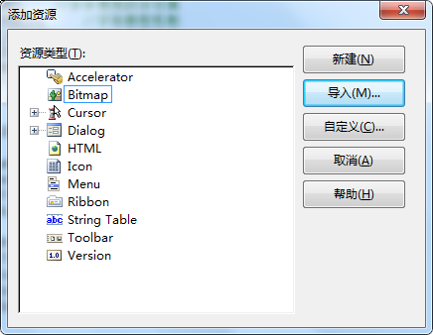
绘制位图
事先将位图(.bmp)复制到项目文件夹中的res文件夹
资源视图中右击项目，快捷菜单中选择“添加/资源”
默认ID：IDB_BITMAP1
jpg格式如何转换成bmp格式？
Notes:
事先将位图放入项目文件夹中的res文件夹中

Slide 3
使用位图作窗口背景
#include "resource.h"
CBitmap bmp;
bmp.LoadBitmap(IDB_BITMAP1);
//CDC *pDC=GetDC(); //屏幕DC
CDC memDC;
memDC.CreateCompatibleDC(pDC); //内存DC
memDC.SelectObject(&bmp);
//获取客户区域的大小
CRect clientRC;
GetClientRect(clientRC);
Notes:
在OnDraw函数中添加这些代码
导入位图文件后提示未定义的标识符，要包含文件resource.h

Slide 4
使用位图作窗口背景
//获取位图的实际大小
int nBmpWidth, nBmpHeight;
BITMAP bmInfo;
bmp.GetBitmap(&bmInfo);
nBmpWidth=bmInfo.bmWidth;
nBmpHeight=bmInfo.bmHeight;
//在窗口绘图
pDC->StretchBlt(0,0,clientRC.Width(),clientRC.Height(), &memDC, 0, 0, nBmpWidth, nBmpHeight, SRCCOPY);
//释放
memDC.DeleteDC(); bmp.DeleteObject();
//ReleaseDC(pDC);
pDC->BitBlt(0, 0, rcClient.Width( ), rcClient.Height( ), &MemDC, 0, 0, SRCCOPY);

Slide 5
…
x
(70, 0)
(140, 0)
(1400, 0)
(0, 0)
(0, 70)
(1400, 70)
(0, 140)
(1400, 140)
…
…
(0, 1400)
(1400, 1400)
(70, 1400)
(140, 1400)
…
y

Slide 6
CPen pen;
pen.CreatePen(PS_SOLID, 3, RGB(100, 100, 100));
CPen *pOldPen=pDC->SelectObject(&pen);
int i;
for(i=1;i<=20;i++)
{
pDC->MoveTo(0,70*i);
pDC->LineTo(1400,70*i);
pDC->MoveTo(70*i,0);
pDC->LineTo(70*i,1400);
}
pDC->SelectObject(pOldPen);

Slide 7
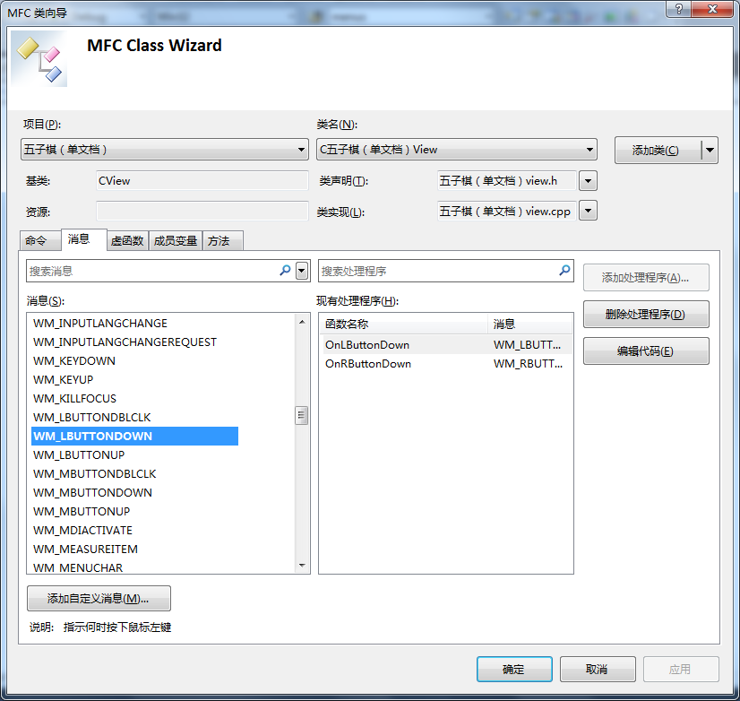

Slide 8
画白子
CDC *pDC=GetDC();
CBrush brush;
brush.CreateSolidBrush(RGB(255,255,255));
CBrush *pOldBrush=pDC->SelectObject(&brush);
pDC->Ellipse(point.x-30, point.y-30, point.x+30, point.y+30);
pDC->SelectObject(pOldBrush);
ReleaseDC(pDC);

Slide 9
画黑子
CDC *pDC=GetDC();
CBrush brush;
brush.CreateSolidBrush(RGB(0,0,0));
CBrush *pOldBrush=pDC->SelectObject(&brush);
pDC->Ellipse(point.x-30, point.y-30, point.x+30, point.y+30);
pDC->SelectObject(pOldBrush);
ReleaseDC(pDC);

Slide 10
需要做的改进
1、把棋子画在格子里面；
2、轮流下棋规则；
3、一个格子只可以下一次棋；
4、判断输赢。

Slide 11
CRect类中的成员函数
Width( )：获取宽度
Height( )：获取高度
SetRect( )：设置矩形的大小和位置
PtInRect( )：判断某个点是否在矩形中
CenterPoint( )：获取矩形的中心点

Slide 12
寻找新的圆心
70
70

Slide 13
寻找新的圆心
左键单击函数添加代码
int i, j;
i=point.x/70;
j=point.y/70;
CRect rect(i*70,j*70,(i+1)*70,(j+1)*70);
CPoint center=rect.CenterPoint( );
右键单击函数同上

Slide 14
m_isLeft的设置
成员变量
1、初始化
m_isLeft=1;
2、左键单击函数增加判断
if(m_isLeft==1)
{ ……; m_isLeft=0; }
3、右键单击函数增加判断
if(m_isLeft==0)
{ ……; m_isLeft=1; }
（构造函数）

Slide 15
三种不同作用范围的变量
局部变量
函数内部定义的变量，只能在函数中访问。
成员变量
类内部定义的变量，其它成员均可访问。
全局变量
类外定义的变量，所有类都可以访问。

Slide 16
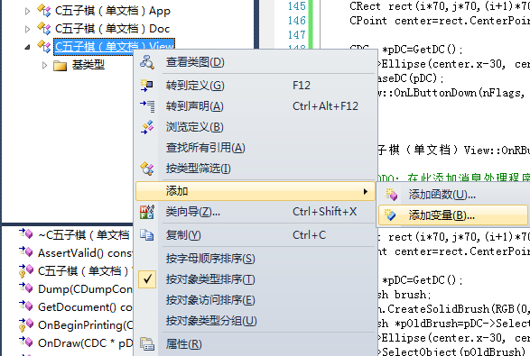
成员变量的定义

Slide 17
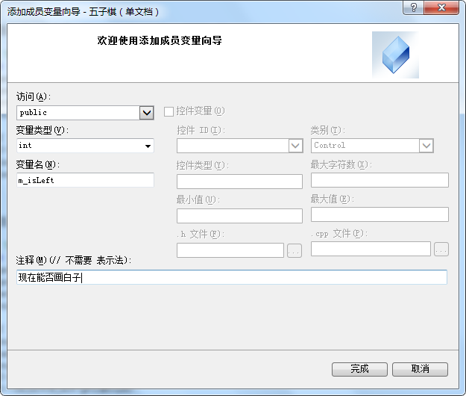
成员变量的定义

Slide 18
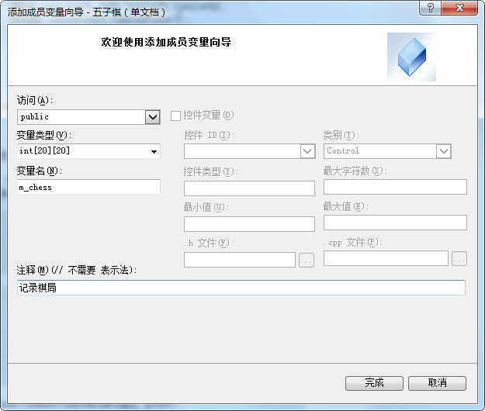
记录棋局

Slide 19
记录棋局（初始化）
C五子棋View::C五子棋View()
: m_isLeft(1)
{
// TODO: 在此处添加构造代码
int i, j;
for(i=0; i<20; i++)
for(j=0; j<20; j++)
m_chess[i][j]=-1;
}

Slide 20
记录棋局
左键单击函数添加代码
int i, j;
i=point.x/70;
j=point.y/70;
if(m_chess[i][j]==-1)
{…… m_chess[i][j]=1; }
右键单击函数类似，将m_chess[i][j]的值设为0

Slide 21
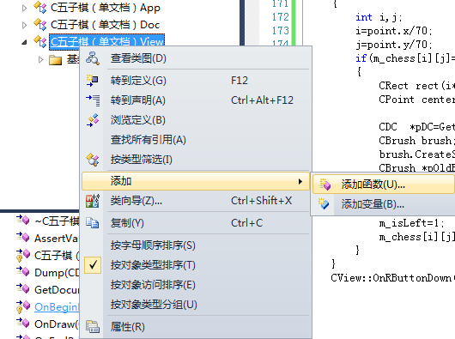
成员函数的定义

Slide 22
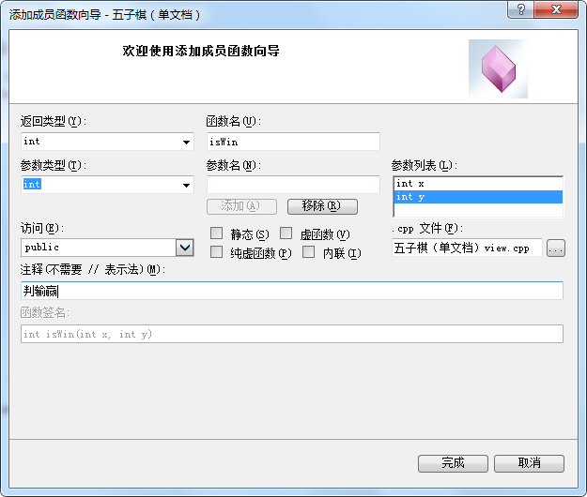
成员函数的定义

Slide 23
输赢的判定
int CMyView::isWin(int x, int y)
{
int color=m_chess[x][y];
int i, j, count=1;
//同行
for(j=y-1; j>=0; j--)
if(m_chess[x][j]==color) count++;
else break;
for(j=y+1; j<20; j++)
if(m_chess[x][j]==color) count++;
else break;
if(count>=5) return 1;
else count=1;

Slide 24
输赢的判定
//同列
for(i=x-1; i>=0; i--)
if(m_chess[i][y]==color) count++;
else break;
for(i=x+1; i<20; i++)
if(m_chess[i][y]==color) count++;
else break;
if(count>=5)
return 1;
else
count=1;

Slide 25
输赢的判定
//左上到右下的斜线
for(i=x-1,j=y-1; i>=0&&j>=0; i--,j--)
if(m_chess[i][j]==color) count++;
else break;
for(i=x+1,j=y+1; i<20&&j<20; i++,j++)
if(m_chess[i][j]==color) count++;
else break;
if(count>=5)
return 1;
else
count=1;

Slide 26
输赢的判定
//右上到左下的斜线
for(i=x-1,j=y+1; i>=0&&j<20; i--,j++)
if(m_chess[i][j]==color) count++;
else break;
for(i=x+1,j=y-1; i<20&&j>=0; i++,j--)
if(m_chess[i][j]==color) count++;
else break;
if(count>=5)
return 1;
else
return 0;
}

Slide 27
输赢的判定
左键单击函数添加代码
if(isWin(i, j))
MessageBox(_T("白子赢！"));
右键单击函数添加代码
if(isWin(i, j))
MessageBox(_T("黑子赢！"));
Notes:
停止下棋可以通过设置m_isLeft的值为-1实现。

Slide 28
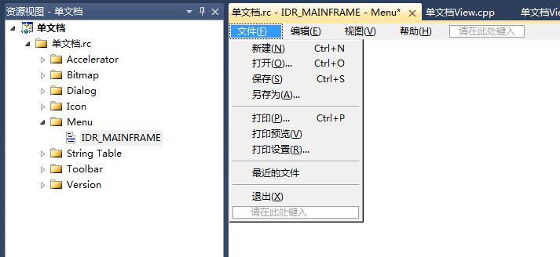
在菜单栏中添加菜单项

Slide 29
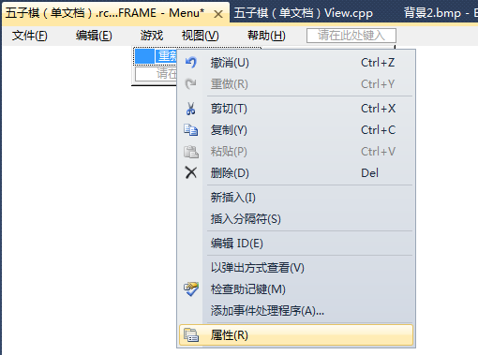
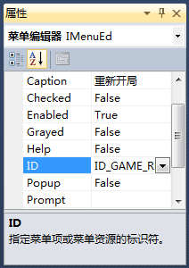
为菜单项设置属性

Slide 30
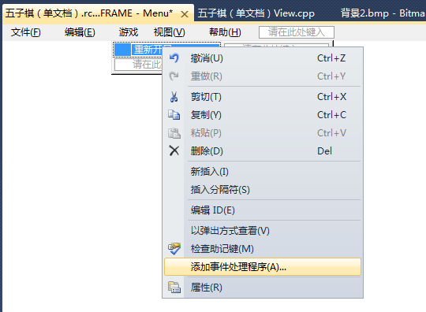
为菜单项添加处理程序

Slide 31
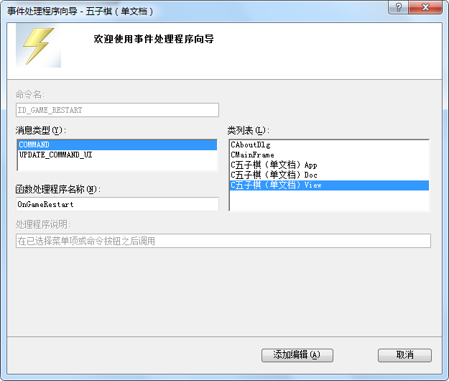
为菜单项添加处理程序

Slide 32
为菜单项添加处理程序
void C五子棋View::OnGameRestart()
{
// TODO: 在此添加命令处理程序代码
m_isLeft=1;
int i, j;
for(i=0; i<20; i++)
for(j=0; j<20; j++)
m_chess[i][j]=-1;
Invalidate( );
}

Slide 33
小结
棋盘的绘制
操作的限制
输赢的判断
成员变量的定义
成员函数的定义
处理菜单

Slide 34
贪吃蛇

Slide 35
游戏规则
一条蛇和一个目标；
开始时蛇身长度为4格；
蛇自动前进，用光标键控制蛇头方向；
蛇头碰到目标得一分，长度增加一格；
蛇头碰壁或碰到蛇身游戏结束。

Slide 36
Notes:
蛇的活动区域是由若干个小方格组成的。当这些小方格呈现灰色时，表示蛇身。整个区域由m*n个方格组成，最左上角的方格坐标为（0,0）。蛇是有若干相邻的方格组成的，将这些方格的坐标依蛇头至蛇身的次序存入到一个数组中便代表了蛇身。当蛇在游戏区域中“游动”一格时，所对应的数组操作应该是，将新的位置坐标插入到数组头部，同时将数组中 最后一个元素删除。这项工作可以用一个一般的数组来完成，但当进行插入操作时需要自己移动数组中的元素，也可以使用CArray来完成这些工作，Carray的成员函数提供了需要的操作，这样做简单一些。

Slide 44
要做的事情
绘制游戏区域、用时、得分、目标和蛇；
处理按键消息，记录移动方向；
设置定时器，每次移动一格；
随机产生目标
判断是碰壁？碰到自身？碰到目标？

Slide 45
要记录的数据
记录移动方向
记录蛇的位置和大小
记录目标位置
记录用时
记录得分

Slide 46
为视图类添加的成员变量
int m_nLeft, m_nTop; //活动区域起始坐标
int m_nWidth, m_nHeight; //活动区域大小(格数)
int m_nSize; //每格大小
int m_nDirect; //当前方向
CPoint m_pAim; //当前目标坐标
CArray <CPoint, CPoint> m_aBody; //蛇身
int m_nCount; //吃掉的目标数
int m_nTime, m_nTime1; //用时

Slide 47
作业提交
整个文件夹压缩；
压缩文件名称为：学号姓名
如：201601010101张三
提交方法：
课上通过红蜘蛛的“提交作业”功能提交；
课下发送邮件至：121271970@qq.com
让文件夹变小的方法

